Slide 1


Slide 2
Počítač
Elektrické zařízení
Zapnutí a vypnutí

Slide 3

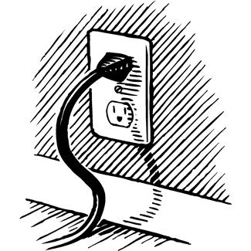
Počítač je elektrické zařízení!
Hrozí úraz elektrickým proudem!
Vlastní počítač nikdy nerozděláváme, je stále pod elektrickým proudem.
Nesaháme na odkryté části počítače.
?
155
Notes:
http://office.microsoft.com/cs-cz/images/results.aspx?qu=blesk&ex=1&origin=FX010132103#ai:MP900439244|
http://office.microsoft.com/cs-cz/images/results.aspx?qu=elektrick%C3%A1+z%C3%A1suvka&ex=1#ai:MC900298007|
klipart

Slide 4
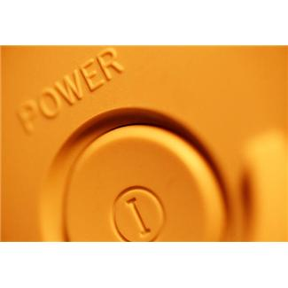


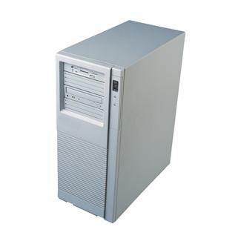
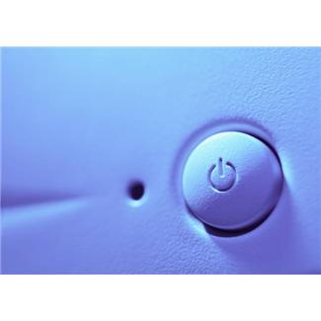

Spuštění počítače
Ke spouštění slouží tlačítko, které najdeme na skříni počítače.
Tlačítko pro zapínání nepoužíváme pro vypínání!!!
Po zapnutí počítače sleduj, jak se postupně spouští.
Notes:
http://www.pdclipart.org/displayimage.php?album=34&pos=333
http://www.pdclipart.org/displayimage.php?album=34&pos=244
Klipart
http://www.clker.com/clipart-10652.html
http://www.clker.com/clipart-10489.html

Slide 5
Spuštění počítače
Po zapnutí počítače probíhá složitý proces testování. V tomto čase počítač provede velké množství testů. Například:
Nejdříve se aktivuje BIOS (Basic Input Output System). BIOS je nejzákladnější program, který se spouští jako první.
Začne testování počítače. BIOS kontroluje základní hardwarové části a zpravidla počítá paměť RAM. Pokud jednotlivé části nezjistí, nepokračuje ve startu a zastaví se s chybovým hlášením.
Pokračuje kontrola a výpis informací o procesoru, disku, diskových mechanikách, verzi BIOS, velikosti základní paměti, portů a nalezených zařízení. Končí hardwarový start počítače (trvá pouze několik sekund).
Automaticky začíná start operačního systému, který může podle typu operačního systému trvat i několik minut.
Nikdy opakovaně nestlačuj tlačítko!!!

Slide 6

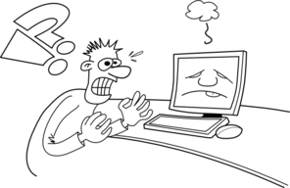


Restart počítače
Druhé tlačítko na skříni umí počítač restartovat.
Stiskneme tehdy, když se počítač zasekne a nic mu nemůže pomoci.
Notes:
http://www.clker.com/clipart-restart.html
http://www.clker.com/clipart-restart-button.html
http://www.clker.com/clipart-broken-computer.html

Slide 7
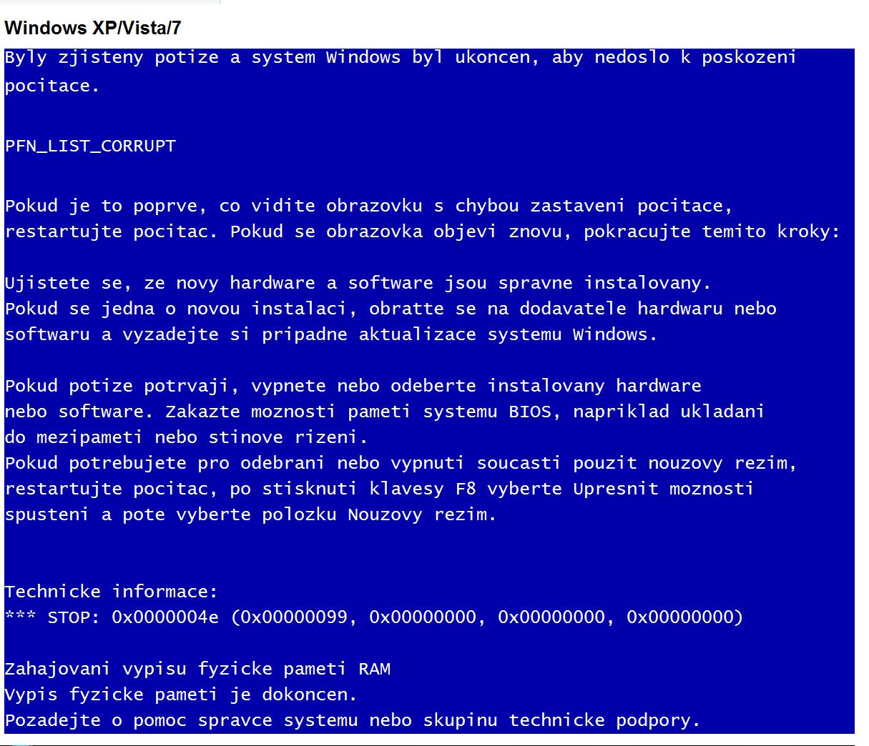
Restart počítače
Může se stát, že počítač přestane komunikovat - nereaguje na stisk kláves, pohyb myši atd. Takovému stavu říkáme, že počítač „zatuhl“ nebo „zamrzl“.
Restart je násilné ukončení činnosti počítače a jeho znovunastartování. Nemusíme počítač restartovat vypnutím a opětovným zapnutím tlačítka, což počítač, resp. zejména harddisk v něm zatěžuje. Nedojde k přerušení dodávky el. energie do zařízení počítače, zejména do harddisku, který nepřetržitě pracuje. Proto je restartování šetrnější. Při restartování dojde k okamžitému výmazu veškerých neuložených informací, se kterými se v době restartu pracovalo.
Restart je pro uživatele nepříjemný, ale obvykle se nic jiného nedá dělat.
Může dojít ke ztrátě dat!!!
Notes:
Klipart
http://cs.wikipedia.org/wiki/Modra_obrazovka_smrti

Slide 8
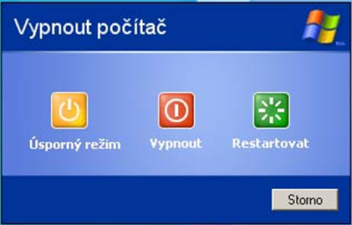


Vypnutí počítače
Start
V nabídce Start vyber příkaz Vypnout.
Notes:
http://www.clker.com/clipart-169251.html
Windows
http://www.clker.com/clipart-1921.html

Slide 9
Vypnutí počítače
Vypnutí počítače není úplně jednoduché. U moderních operačních systémů není možné pouze stisknout vypínací tlačítko v okamžiku, kdy už s počítačem nechcete pracovat. Důvodem je to, že počítač si v průběhu práce ukládá spoustu informací o tom, co se s ním právě děje.
Odcházíte-li z bytu, kontrolujete, zda nesvítí světlo, neteče voda a poté zamknete. Podobné je to i s počítačem, resp. s operačním systémem. Zvolíte v nabídce Start příkaz Vypnout. Počítač provede řadu procedur a během několika minut ukončí práci a sám se vypne.
Nabídka Start - Vypnout !!!

Slide 10
Pamatuješ si?
1
Jak zapneš počítač?
2
Kdy budeš restartovat počítač?
Je příkaz Vypnout na počítačové skříni?
3
Potřebuji na opravu počítače šroubovák?
4

Slide 11
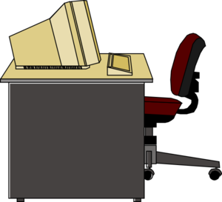
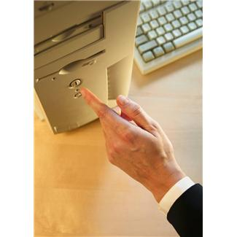

Úkoly:
1
2
3
Notes:
http://office.microsoft.com/cs-cz/images/results.aspx?qu=po%C4%8D%C3%ADta%C4%8D&ex=1#ai:MP900385342|
http://www.clker.com/clipart-computer-desk.html

Slide 12
Zdroje:
Internetová encyklopedie Wikipedia. (online). Dostupná na: http://www.wikipedia.cz
Obrázky použité v prezentaci jsou dostupné pod licencí Microsoft Office 2010 na Office.com,
[cit. 2011-08-22]. Dostupný pod licencí public domain na http://www.pdclipart.org/displayimage.php?album=34&pos=333
[cit. 2011-08-22]. Dostupný pod licencí public domain na http://www.pdclipart.org/displayimage.php?album=34&pos=244
[cit. 2011-08-22]. Dostupný pod licencí public domain na http://www.clker.com/clipart-10652.html
[cit. 2011-08-22]. Dostupný pod licencí public domain na http://www.clker.com/clipart-10489.html
[cit. 2011-08-22]. Dostupný pod licencí public domain na http://www.clker.com/clipart-restart.html
[cit. 2011-08-22]. Dostupný pod licencí public domain na http://www.clker.com/clipart-restart-button.html
[cit. 2011-08-22]. Dostupný pod licencí public domain na http://www.clker.com/clipart-broken-computer.html
[cit. 2011-08-22]. Dostupný pod licencí public domain na http://cs.wikipedia.org/wiki/Modra_obrazovka_smrti
[cit. 2011-08-22]. Dostupný pod licencí public domain na http://www.clker.com/clipart-169251.html
[cit. 2011-08-22]. Dostupný pod licencí public domain na http://www.clker.com/clipart-1921.html
[cit. 2011-08-22]. Dostupný pod licencí public domain na http://www.clker.com/clipart-computer-desk.html

Slide 13
Název projektu : Objevujeme svět kolem nás
Reg. číslo projektu: CZ.1.07/1.4.00/21.2040
Autor: Mgr. Zdeňka Švecová
Období vytvoření výukového materiálu: srpen 2012
Vzdělávací obor: Informatika pro 1. stupeň ZŠ – hardware, software
Anotace: Počítač – zapnutí a vypnutí el.přístroje.
Očekávaný výstup: Seznamuje s zásadami zapnutí a vypnutí počítače.

